Slide 1
Муниципальное дошкольное образовательное учреждение
«Детский сад №37»
ПРЕЗЕНТАЦИЯ :
«Жизнь в нашей группе в рамках проекта «До свидания, Детский сад » Подготовительная группа №8 «Морские коньки»
Подготовили воспитатели: Кураева А.Н. Оленюк М.А.
Ярославль,2019

Slide 2
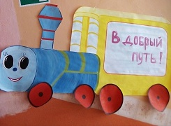
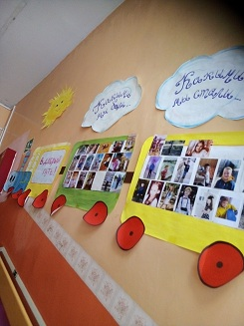

Slide 3
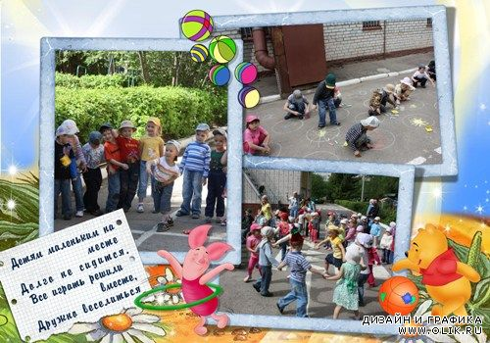

Slide 4
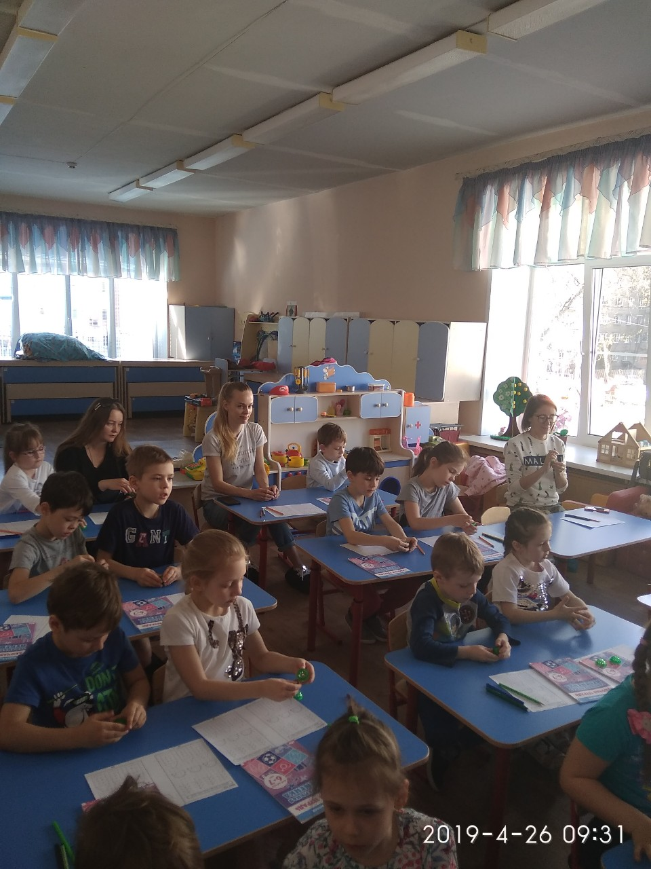

Slide 5
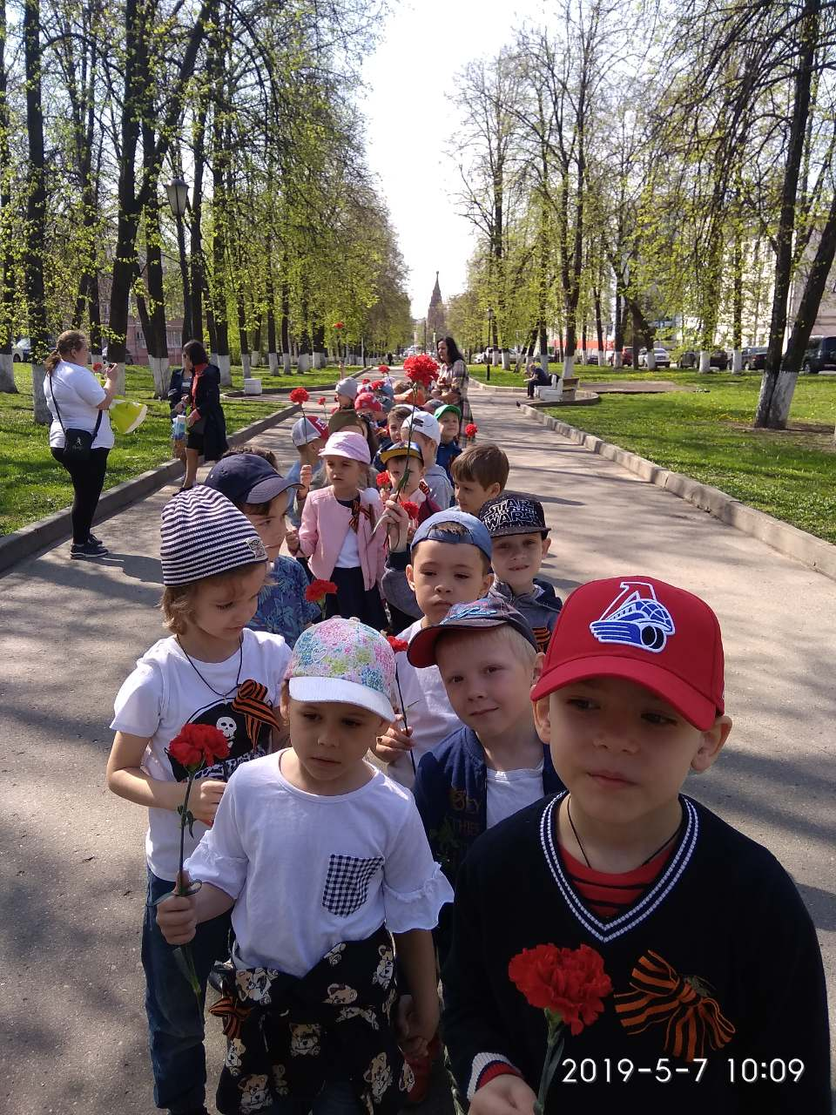

Slide 6
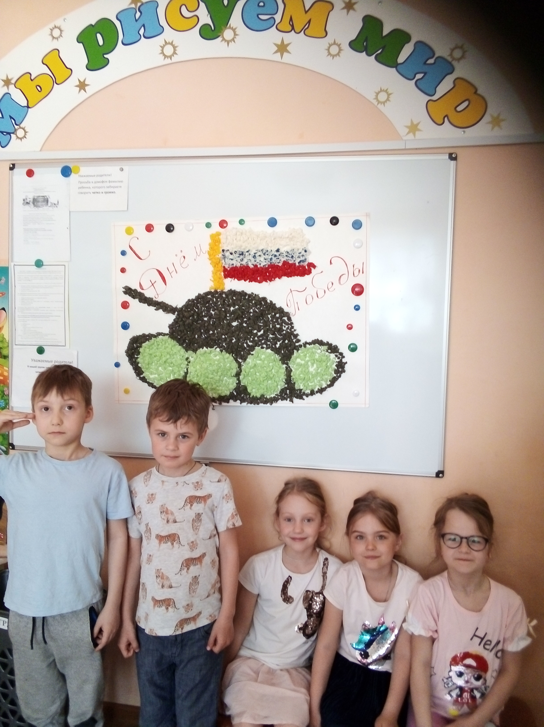
Коллективная работа к 9 мая

Slide 7
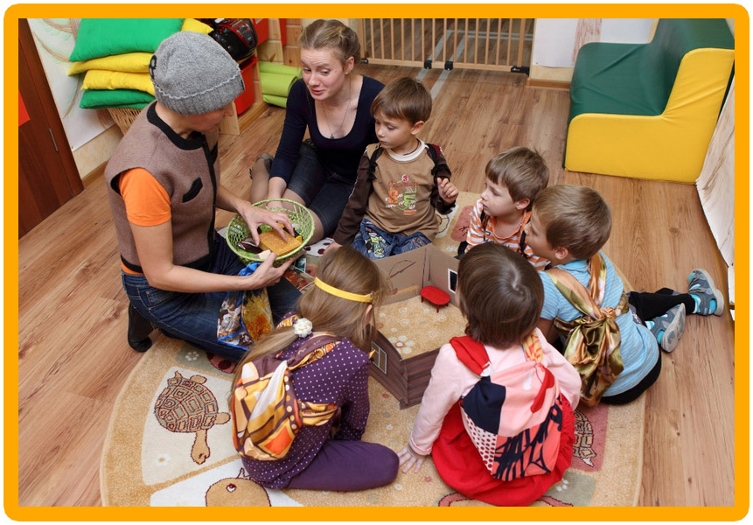
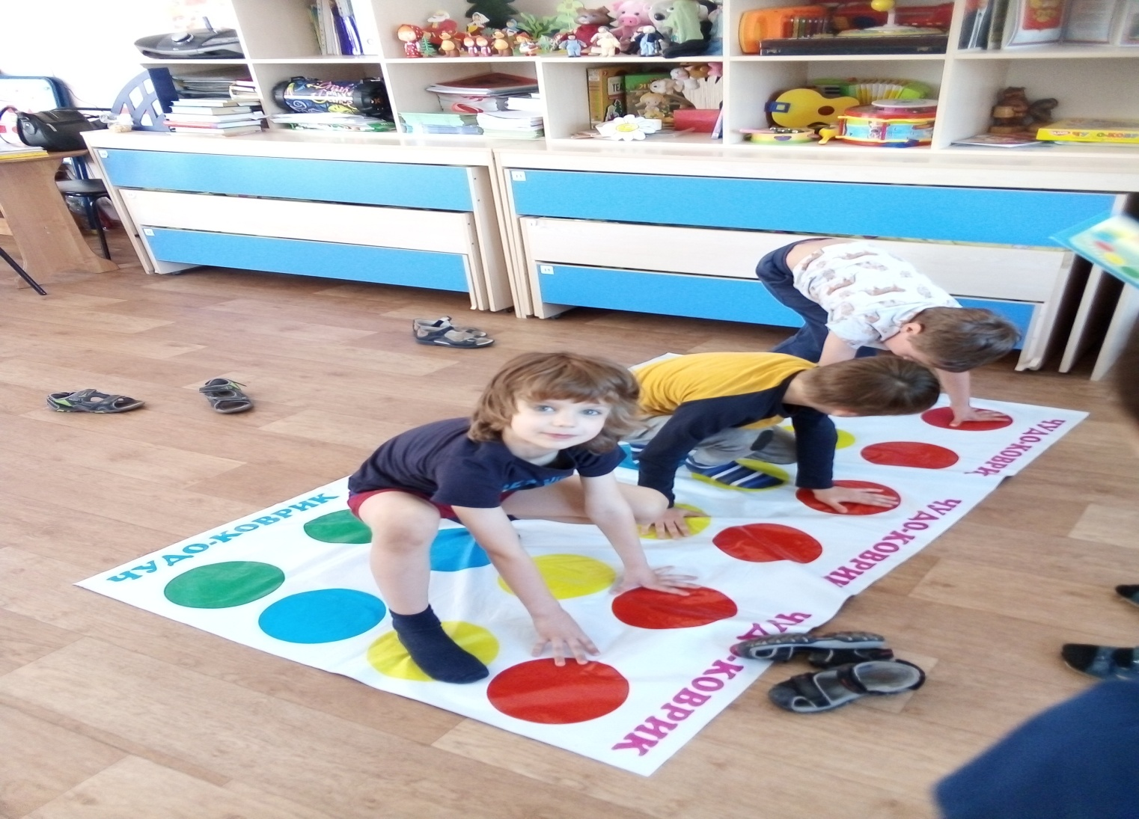
Мы играем

Slide 9
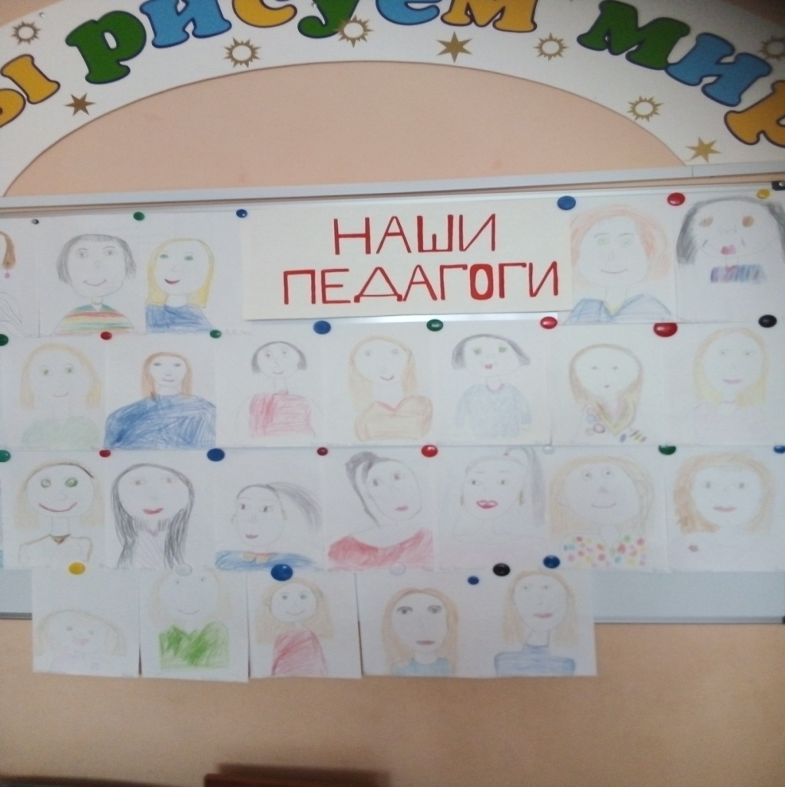
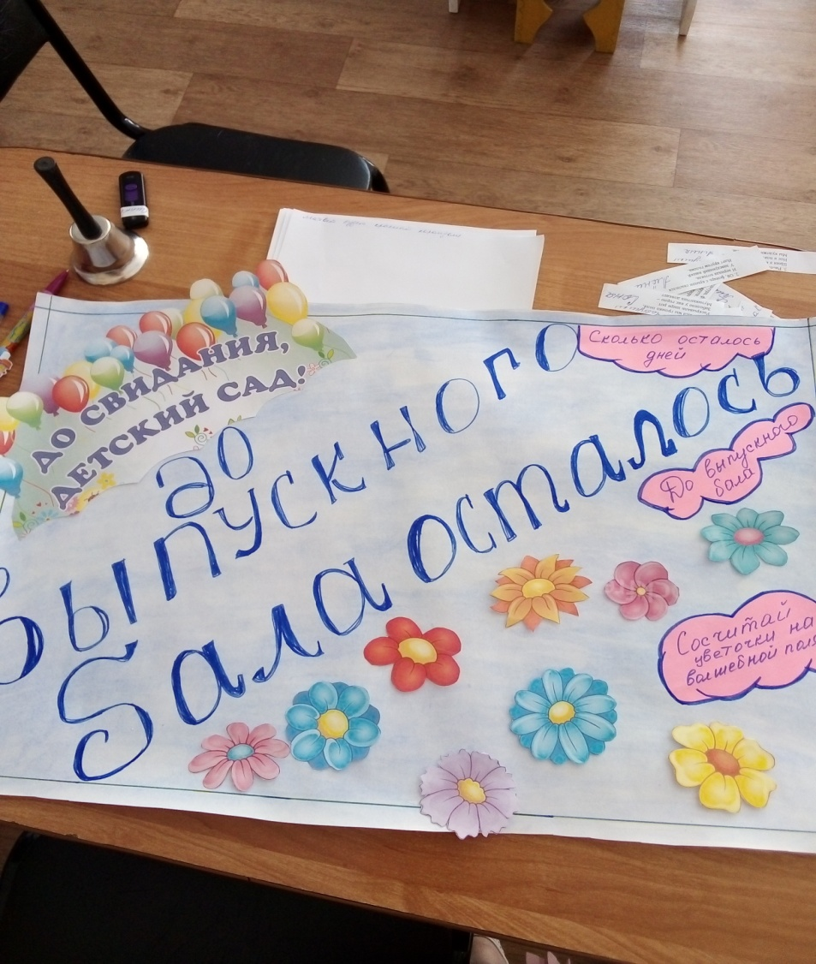

Slide 10
